Slide 1

ΕΛΛΗΝΙΚΗ ΔΗΜΟΚΑΤΙΑ ΔΗΜΟΣ ΧΑΛΑΝΔΡΙΟΥ
Ο ΔΗΜΟΣ ΧΑΛΑΝΔΡΙΟΥ
ΣΤΗΝ ΔΙΑΧΕΙΡΙΣΗ ΤΗΣ ΚΑΚΟΚΑΙΡΙΑΣ
«Μπάρμπαρα»
ΑΠΌ Σάββατο 4/2 ΕΩΣ ΚΑΙ ΠΕΜΠΤΗ 9/2

Slide 2
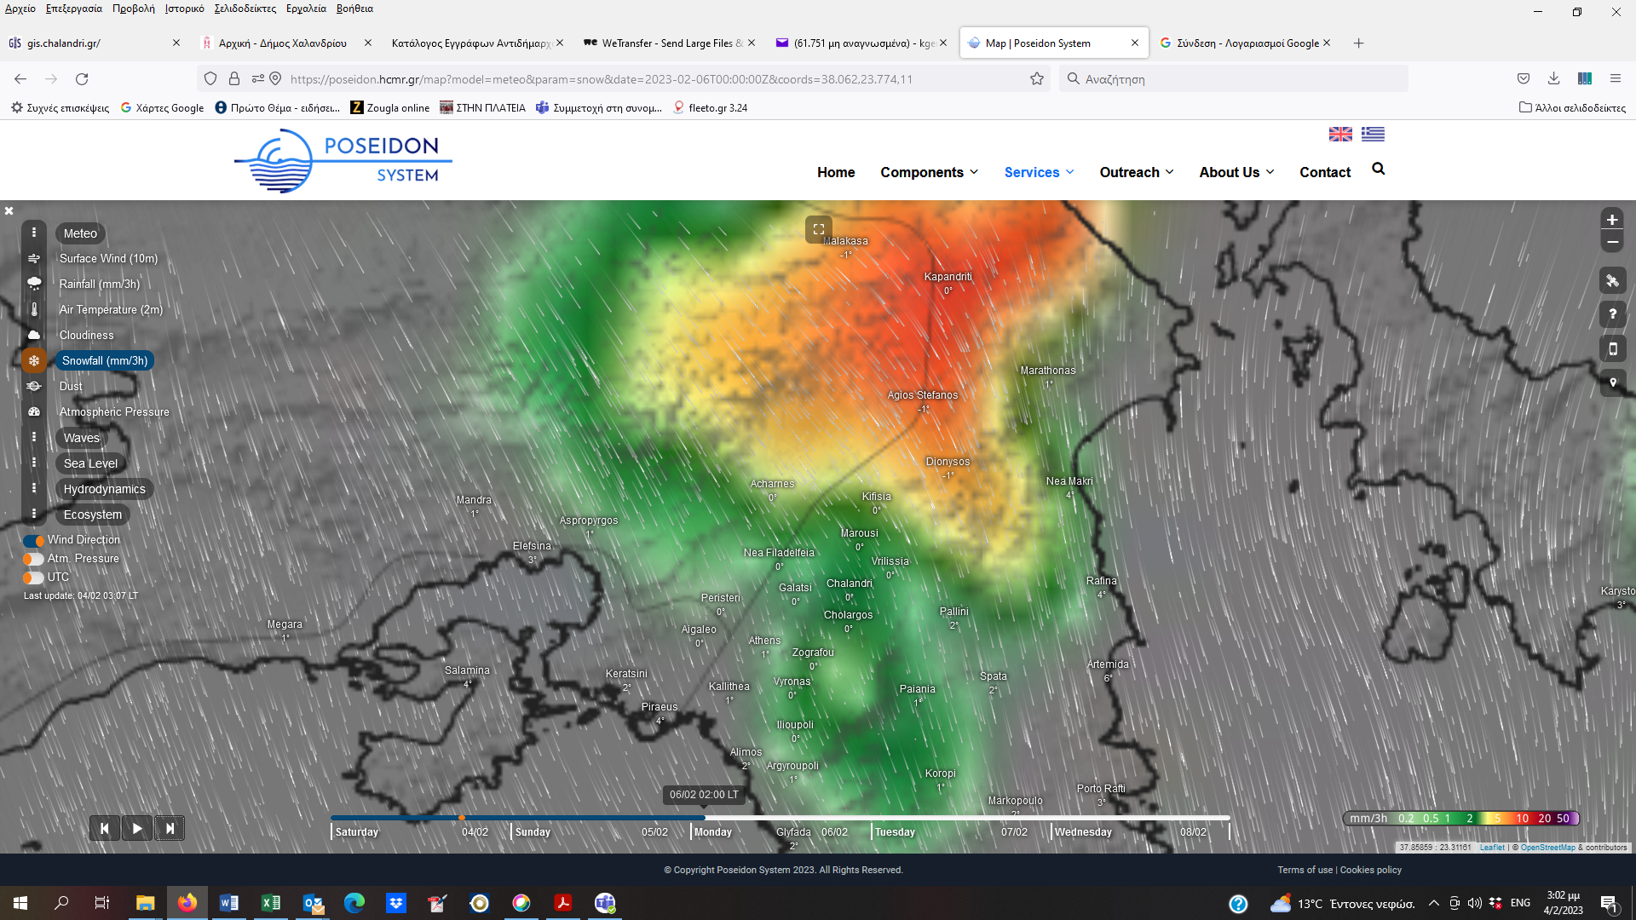
ΕΛΛΗΝΙΚΗ ΔΗΜΟΚΑΤΙΑ ΔΗΜΟΣ ΧΑΛΑΝΔΡΙΟΥ
Η ΚΑΚΟΚΑΙΡΙΑ ΜΠΑΡΜΠΑΡΑ ΣΤΗΝ ΕΥΡΥΤΕΡΗ ΠΕΡΙΟΧΗ ΤΟΥ ΧΑΛΑΝΔΡΙΟΥ ΔΕΥΤΕΡΑ 6/2/2023

Slide 3
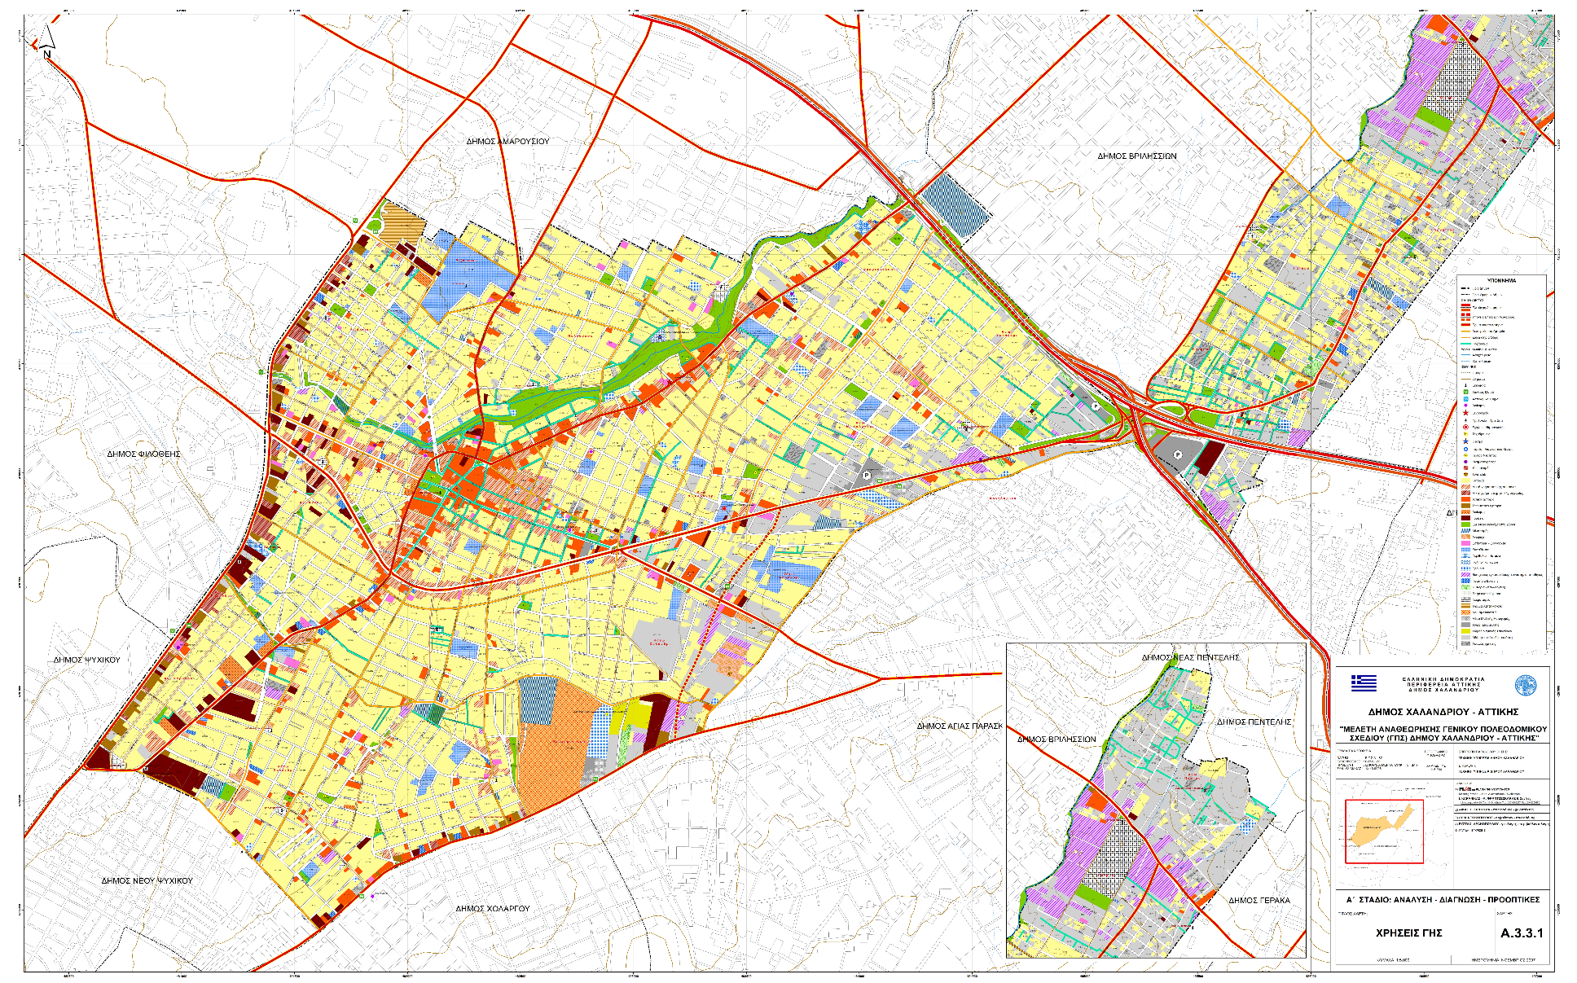
ΕΛΛΗΝΙΚΗ ΔΗΜΟΚΑΤΙΑ ΔΗΜΟΣ ΧΑΛΑΝΔΡΙΟΥ
ΚΑΚΟΚΑΙΡΙΑ ΜΠΑΡΜΠΑΡΑ: ΣΗΜΕΙΑ ΔΙΑΝΟΜΗΣ ΑΛΑΤΙΟΥ ΣΑΒΒΑΤΟ 4/2
ΝΕΚΡΟΤΑΦΕΙΟ
ΥΠΟΛΟΙΠΑ ΣΗΜΕΙΑ ΔΙΑΝΟΜΗΣ
Μαγαζια επί των οδών:
Σοφοκλη Βενιζέλου
Χίου,
Ηρωών Πολυτεχνειου,
Αριστοτελους
Αγιας Βαρβαρας,
Παράδρομος Κηφισιας
Ανδρέα Παπανδρέου,
Αγίας Παρασκευής
Καρελλά παράδρομος Κηφισίας.
Μεταμορφώσεως
Ολύμπου
Ηρακλείτου
ΠΛ. ΚΙΟΣΣΕ
ΑΜΑΞΟΣΤΑΣΙΟ
ΠΑΡΚΟ ΟΔΟΥ ΠΟΤΑΜΟΥ ΚΑΛΑΜΑ
ΚΕΠ ΗΡΑΚΛΕΙΤΟΥ
ΚΕΝΤΡΙΚΗ ΠΛΑΤΕΙΑ
8^{Ο} ΓΥΜΝΑΣΙΟ
ΑΒΑΝΑ
ΚΤΗΜΑ ΜΑΜΟΠΟΥΛΟΥ
ΕΓΚΑΤΑΣΤΑΣΗ ΤΥ
ΑΘΛ. ΚΕΝΤΡΟ ΠΑΠΑΓΙΑΝΝΟΠΟΥΛΟΣ
ΚΕΝΤΡΟ ΝΕΟΤΗΤΑΣ
ΑθΛ. ΚΕΝΤΡΟ
Μ. ΠΑΠΑΔΑΚΗΣ

Slide 4
ΕΛΛΗΝΙΚΗ ΔΗΜΟΚΑΤΙΑ ΔΗΜΟΣ ΧΑΛΑΝΔΡΙΟΥ
ΚΑΚΟΚΑΙΡΙΑ ΜΠΑΡΜΠΑΡΑ: ΠΕΡΙΟΧΕΣ ΕΚΧΙΟΝΙΣΜΩΝ – ΔΙΑΣΠΟΡΑΣ ΑΛΑΤΟΣ ΔΕΥΤΕΡΕΥΟΝΤΩΣ ΟΔΙΚΟΥ ΔΙΚΤΥΟΥ
ΣΥΝΟΙΚΙΣΜΟΣ ΝΈΟ ΧΑΛΑΝΔΡΙ
ΠΟΛΥΔΡΟΣΟ
ΠΑΤΗΜΑ
ΤΟΥΦΑ
ΠΟΛΙΤΙΚΗ ΠΡΟΣΤΑΣΙΑ
ΤΕΧΝΙΚΗ ΥΠΗΡΕΣΙΑ
ΚΕΝΤΡΙΚΟ ΧΑΛΑΝΔΡΙ
ΖΩΝΗ
ΔΟΥΚ. ΠΛΑΚΕΝΤΙΑΣ
ΔΙΕΥΘΥΝΣΗ ΔΙΑΧΕΙΡΙΣΗΣ ΑΠΟΡΡΙΜΜΑΤΩΝ
ΑΓ. ΒΑΡΒΑΡΑ
ΚΑΤΩ ΧΑΛΑΝΔΡΙ

Slide 5
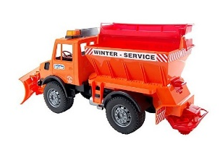
ΕΛΛΗΝΙΚΗ ΔΗΜΟΚΑΤΙΑ ΔΗΜΟΣ ΧΑΛΑΝΔΡΙΟΥ
ΚΑΚΟΚΑΙΡΙΑ ΜΠΑΡΜΠΑΡΑ - ΚΑΤΩ ΧΑΛΑΝΔΡΙ Ι : ΠΡΩΤΕΥΟΝΤΕΣ ΟΔΟΙ ΕΚΧΙΟΝΙΣΜΩΝ ΚΑΙ ΔΙΑΣΠΟΡΑΣ ΑΛΑΤΟΣ
ΚΟΔΡΟΥ
ΔΑΝΑιΔΩΝ
ΣΟΦ. ΒΕΝΙΖΕΛΟΥ
ΑΡΙΣΤΟΤΕΛΟΥΣ ΖΩΟΔ.ΠΗΓΗΣ
ΣΑΡΑΝΤΑΠΟΡΟΥ
ΧΙΟΥ
ΛΕΥΚΩΣΙΑΣ

Slide 6
ΕΛΛΗΝΙΚΗ ΔΗΜΟΚΑΤΙΑ ΔΗΜΟΣ ΧΑΛΑΝΔΡΙΟΥ
ΚΑΚΟΚΑΙΡΙΑ ΜΠΑΡΜΠΑΡΑ - ΚΑΤΩ ΧΑΛΑΝΔΡΙ ΙΙ: ΟΔΟΙ ΕΚΧΙΟΝΙΣΜΩΝ ΚΑΙ ΔΙΑΣΠΟΡΑΣ ΑΛΑΤΟΣ
ΑΠΟΣΤΟΛΟΠΟΥΛΟΥ
ΑΡΙΣΤΟΤΕΛΟΥΣ ΖΩΟΔ.ΠΗΓΗΣ
ΤΖΒΕΛΛΑ
ΛΕΥΚΩΣΙΑΣ

Slide 7
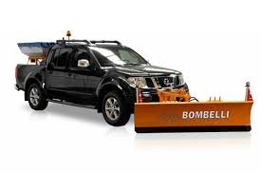
ΕΛΛΗΝΙΚΗ ΔΗΜΟΚΑΤΙΑ ΔΗΜΟΣ ΧΑΛΑΝΔΡΙΟΥ
ΚΑΚΟΚΑΙΡΙΑ ΜΠΑΡΜΠΑΡΑ – ΣΥΝΟΙΚΙΣΜΟΣ ΠΟΛΥΔΡΟΣΟ ΚΕΝΤΡΟ
ΠΡΩΤΕΥΟΝΤΕΣ ΟΔΟΙ ΕΚΧΙΟΝΙΣΜΩΝ ΚΑΙ ΔΙΑΣΠΟΡΑΣ ΑΛΑΤΟΣ
ΑΚΑΚΙΩΝ
ΡΙΖΑΡΕΙΟΥ
ΓΙΑΣΕΜΙΩΝ
ΡΟΔΟΔΑΦΝΗΣ
ΕΠΙΔΑΥΡΟΥ
ΜΙΚΡΑΣ ΑΣΙΑΣ
ΠΕΝΤΕΛΗΣ
ΠΟΛΥΔΡΟΣΟΥ
ΔΑΦΝΙΔΟΣ
ΘΗΣΕΩΣ
ΒΑΡΝΑΛΗ
ΚΟΛΟΚΟΤΡΩΝΗ
ΑΓ. ΓΕΩΡΓΙΟΥ
ΒΑΣ. ΓΕΩΡΓΙΟΥ
ΔΙΟΝΥΣΟΥ
25^{Ης} ΜΑΡΤΊΟΥ
Α. ΠΑΠΑΝΔΡΕΟΥ
ΑΓ. ΠΑΡΑΣΚΕΥΗΣ

Slide 8
ΕΛΛΗΝΙΚΗ ΔΗΜΟΚΑΤΙΑ ΔΗΜΟΣ ΧΑΛΑΝΔΡΙΟΥ
ΚΑΚΟΚΑΙΡΙΑ ΜΠΑΡΜΠΑΡΑ – ΤΟΥΦΑ : ΟΔΟΙ ΕΚΧΙΟΝΙΣΜΩΝ ΚΑΙ ΔΙΑΣΠΟΡΑΣ ΑΛΑΤΟΣ
ΠΕΝΤΕΛΗΣ
ΠΑΡΆΔΡΟΜΟΣ Ατ. ΟΔΟΥ
ΕΛΙΚΩΝΟΣ
ΟΛΥΜΠΟΥ
ΙΩΑΝΝΙΝΩΝ
ΠΑΡΝΑΣΣΟΥ
ΜΕΤΑΜΟΡΦΩΣΕΩΣ
ΧΕΛΜΟΥ
ΔΟΥΚ. ΠΛΑΚΕΝΤΙΑΣ (ΚΑΘΟΔΟΣ)

Slide 9
ΕΛΛΗΝΙΚΗ ΔΗΜΟΚΑΤΙΑ ΔΗΜΟΣ ΧΑΛΑΝΔΡΙΟΥ
ΚΑΚΟΚΑΙΡΙΑ ΜΠΑΡΜΠΑΡΑ – ΖΩΝΗ ΔΟΥΚ. ΠΛΑΚΕΝΤΙΑΣ : ΟΔΟΙ ΕΚΧΙΟΝΙΣΜΩΝ ΚΑΙ ΔΙΑΣΠΟΡΑΣ ΑΛΑΤΟΣ
ΔΟΥΚ. ΠΛΑΚΕΝΤΙΑΣ (ΑΝΟΔΟΣ)
ΓΑΡΥΤΤΟΥ
ΑΓ. ΠΑΡΑΣΚΕΥΗΣ

Slide 10
ΕΛΛΗΝΙΚΗ ΔΗΜΟΚΑΤΙΑ ΔΗΜΟΣ ΧΑΛΑΝΔΡΙΟΥ
ΣΤΡΑΤΟΝΙ9ΚΗΣ
ΜΟΥΣΤΑΚΑ
ΓΑΛΗΝΗΣ
ΚΑΚΟΚΑΙΡΙΑ ΜΠΑΡΜΠΑΡΑ ΠΑΤΗΜΑ
ΟΔΟΙ ΕΚΧΙΟΝΙΣΜΩΝ
ΚΑΙ ΔΙΑΣΠΟΡΑΣ ΑΛΑΤΟΣ
ΑΝΑΠΑΥΣΕΩΣ
ΕΥΡΩΤΑ
ΛΑΜΠΡΑΚΗ
ΜΠΑΚΟΓΙΑΝΝΗ
ΠΡΟΜΑΧΩΝ
ΑΓ. ΑΝΤΩΝΙΟΥ
ΗΡΑΚΛΕΙΤΟΥ
ΜΕΡΚΟΥΡΗ
ΤΗΝΟΥ
ΓΕΝΝΗΜΑΤΑ
ΕΛ. ΒΕΝΙΖΕΛΟΥ
ΝΙΟΒΗΣ

Slide 11

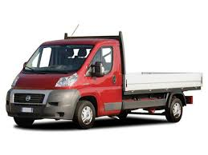
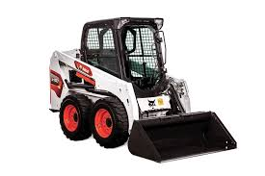




ΕΛΛΗΝΙΚΗ ΔΗΜΟΚΑΤΙΑ ΔΗΜΟΣ ΧΑΛΑΝΔΡΙΟΥ
ΚΑΚΟΚΑΙΡΙΑ ΜΠΑΡΜΠΑΡΑ ΕΚΧΙΟΝΙΣΜΟΙ : ΕΜΠΛΕΚΟΜΕΝΟΣ ΕΞΟΠΛΙΣΜΟΣ ΚΑΙ ΠΡΟΣΩΠΙΚΟ
ΕΠΟΠΤΕΣ ΠΡΟιΣΤΑΜΕΝΟΙ ΔΙΕΥΘΥΝΤΕΣ
2+7
2+7
3+1
7
18 +4
36 + 3
12
ΔΗΜΟΣ
ΥΠΕΡΓΟΛΑΒΟΙ
ΕΘΕΛΟΝΤΕΣ ΠΟΛ. ΠΡΟΣΤΑΣΙΑΣ
2+4
6
ΣΥΝΟΛΟ: 9 + 25
ΣΥΝΟΛΟ: 77 + 3

Slide 12
ΕΛΛΗΝΙΚΗ ΔΗΜΟΚΑΤΙΑ ΔΗΜΟΣ ΧΑΛΑΝΔΡΙΟΥ
ΚΑΚΟΚΑΙΡΙΑ ΜΠΑΡΜΠΑΡΑ ΕΚΧΙΟΝΙΣΜΟΙ : ΔΡΟΜΟΛΟΓΙΑ ΕΚΧΙΟΝΙΣΤΙΚΩΝ
ΠΕΡΙΟΧΗ ΔΡΑΣΗΣ

Slide 13
ΕΛΛΗΝΙΚΗ ΔΗΜΟΚΑΤΙΑ ΔΗΜΟΣ ΧΑΛΑΝΔΡΙΟΥ
ΚΑΚΟΚΑΙΡΙΑ ΜΠΑΡΜΠΑΡΑ ΕΚΧΙΟΝΙΣΜΟΙ : ΠΟΣΟΤΗΤΕΣ ΑΛΑΤΙΟΥ ΠΟΥ ΔΙΑΚΙΝΗΘΗΚΑΝ (σε tn)
ΠΕΡΙΟΧΗ ΔΡΑΣΗΣ

Slide 14
ΕΛΛΗΝΙΚΗ ΔΗΜΟΚΑΤΙΑ ΔΗΜΟΣ ΧΑΛΑΝΔΡΙΟΥ
ΚΑΚΟΚΑΙΡΙΑ ΜΠΑΡΜΠΑΡΑ : ΣΥΜΠΕΡΑΣΜΑΤΑ ΚΑΙ ΘΕΜΑΤΑ ΠΡΟΣ ΠΕΡΑΙΤΕΡΩ ΕΠΕΞΕΡΓΑΣΙΑ
Βασικά συμπεράσματα
Δούλεψε το μητρώο «εκχιονισμού» με 4 εργολάβους να δίνουν το παρόν
Όλες οι δυνάμεις βρίσκονταν στην θέση τους από το Σάββατο 4/2 πρωί μέχρι την Πέμπτη
Οι διανομές αλατιού οργανώθηκαν πριν την χιονόπτωση
Η διαμόρφωση των επιφυλακών κατά τις διεθνείς σωστές πρακτικές έγινε μήνες πιο πριν
Η ενημέρωση από πριν, τα κλειστά σχολεία και η μειωμένη κίνηση στους δρόμους που επέφερε περιορισμό της άναρχης στάθμευσης επέτρεψε την παραγωγική εργασία μας
Η αλλαγή στον τύπο χρησιμοποιούμενων μηχανημάτων και στον τρόπο δουλειάς αποτιμάται θετικά συνιστώντας τομή στην διαχείριση των χιονοπτώσεων στη πόλη
Η σωστή διαχείριση στα φορτία αλατιού τόσο στην Εθνική οδό όσο και στην Αττική οδό επέτρεψε την απρόσκοπτη τροφοδοσία με αλάτι
Η χιονόπτωση ήταν μικρότερη από την Ελπίδα και συνοδεύτηκε από βροχή ή ηλιοφάνεια
Δεν βοήθησαν οι ανακριβείς προβλέψεις ακόμα και σε επίπεδο ημέρας
Ζητήματα για διερεύνηση
Οργάνωση των επιφυλακών με βάση την πολεοδομική ενότητα
Το μέγεθος του εξοπλισμού πρέπει να έχει το βάρος του σε μικρά εκχιονιστικά

